Slide 1
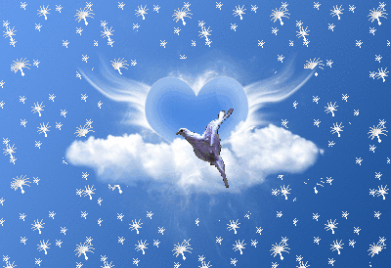
TARIXDAN HIKOYALAR
5- sinf

Slide 2
MustaHKAMLASH
1. Urush yillarida O‘zbekiston xalqining jasoratini nimalarda ko‘ramiz?
- O‘zbekistonliklar jasoratini urush yillarida yaratgan paxta va don xirmonlarida, front uchun ayollarning o‘z zebu-ziynatlaridan voz kechganliklarida, mard o‘g‘lonlarimizning frontlarida o‘z jonlaridan voz kechganliklarida ko‘rishimiz mumkin.
2. Urushda qancha o‘zbekistonlik jangchilar qatnashgan?
- Urushda o‘zbekistonlik 1 million 500 mingdan ortig‘i jangchilar ishtirok etgan.

Slide 3
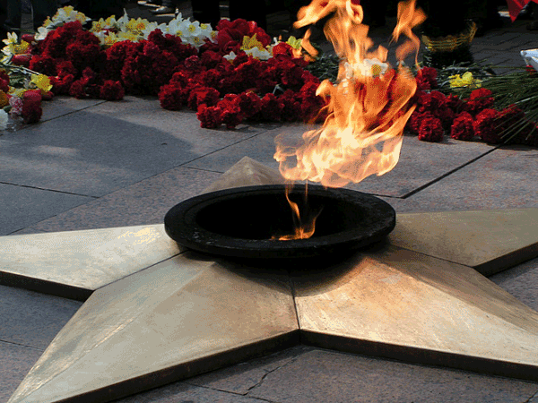
TARIXDAN HIKOYALAR
MAVZU: O‘ZBEKISTONNING BUYUK G‘ALABAGA QO‘SHGAN HISSASI

Slide 4
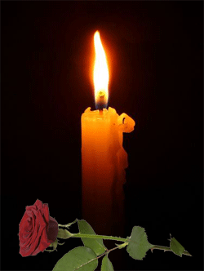
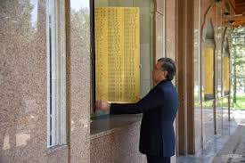
Xotira abadiydir
O‘zbekiston Respublikasi Birinchi Prezidenti tashabbusi bilan urushda halok bo‘lganlar xotirasini abadiylashtirish uchun 9- may umummilliy “Xotira va qadrlash kuni” deb belgilandi.
1999 - yilda Toshkentning Bosh maydoni - Mustaqillik maydoni yonida “Xotira maydoni” majmuasi barpo etildi.

Slide 5
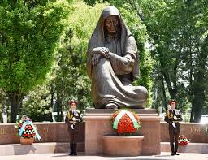
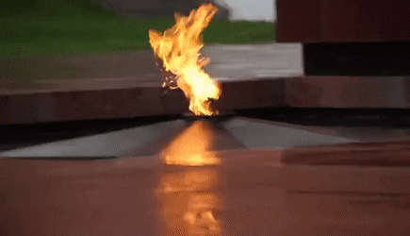
Xotira abadiydir
Majmuada “Motamsaro ona” haykali ham o‘rnatildi. Haykalda urushda o‘z farzandini yo‘qotgan onaning g‘am-g‘ussasi aks etgan. Haykal yonida urushda halok bo‘lganlar xotirasi uchun mangu olov yonib turadi.

Slide 6
Buyuk g‘alabaning 75 yilligi
1945-2020-yil
O‘zbekiston Respublikasi Prezidenti Sh.Mirziyoyev Buyuk g‘alabaning 75 yilligi munosabati bilan so‘zlagan nutqida urush yillarida onalar boshiga tushgan ayriqlar haqida alohida to‘xtaldi .

Slide 7
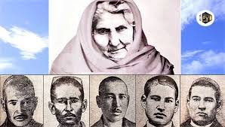
Zulfiya Zokirovaning matonati
Urush yillarida zangiotalik Zulfiya aya Zokirova besh azamat o‘g‘lidan judo bo‘lgan. Yovuz urush tufayli to‘rt kelini beva, besh nabirasi esa yetim bo‘lib qolganligini, o‘zi esa bir umr motamda yashaganligini achinish bilan qayd etdi.

Slide 8
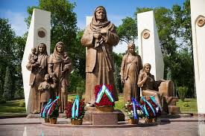
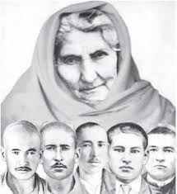
“MATONAT MADHIYASI”
Prezidentimiz tashabbusi bilan Toshkent shahrida “Matonat bog‘i” bunyod etildi. Uning markazida Zulfiya Zokirova va uning frontdan qaytmagan besh o‘g‘li, sadoqatli kelinlari xotirasiga atab muhtasham haykal o‘rnatildi, unga “Matonat madhiyasi” nomi berildi.

Slide 9
Atamalar mazmunini bilib oling!
Yodda tuting!
OOO
SAXOVAT
Odamlardan yordamini ayamaslik
FRONT
Urush harakatlari ketayotgan hudud

Slide 10
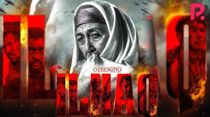
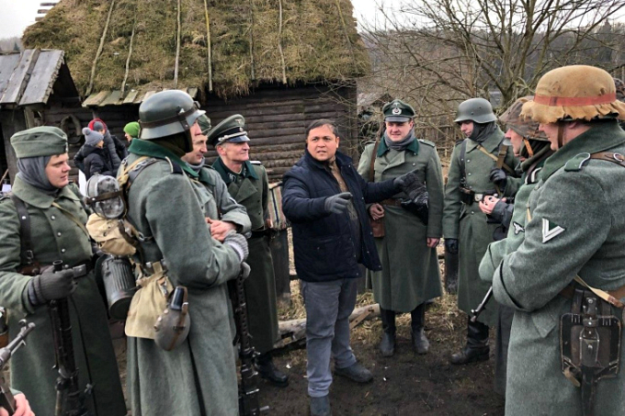
Ilhaq
Jahongir Axmedov filmi

Slide 11
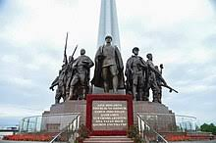
Mustaqil bajarish uchun topshiriqlar:
Rasmlarga izoh bering!

